Slide 1

Supuesto 1
Elementos Sistema Integración Continua
Git
Team City Server
Team City agents
Servidor Archivos
PC Usuario

Slide 2
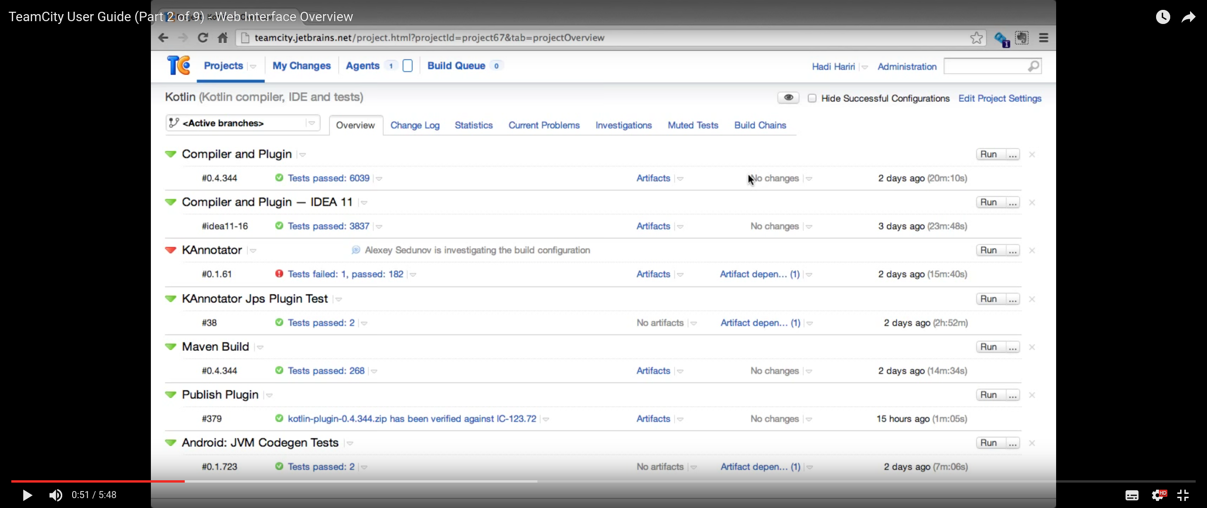
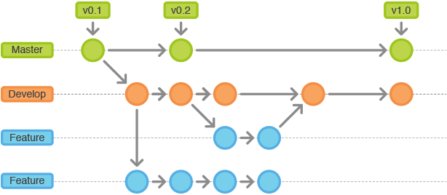
Configuración de los proyectos en Teamcity
Para cada tipo de build de un proyecto, se creará un subproyecto en Teamcity. Por ejemplo, para el supuesto 1, tendremos al menos el subproyecto que genera el binario con información de debug, y el subproyecto con la versión release
En cuanto al tratamiento del repositorio de código, basado en gitflow. Branch master contiene el código de producción, develop el de integración, “fixes” y “features” los desarrollos relativos a arreglar un defecto o a desarrollar una nueva funcionalidad.

Slide 3
1.- Inicio proceso build
Developer Pc
Git
Teamcity Server
Proceso de construcción se inicia con un commit de un desarrollador o cuando esté determinado por una regla en el teamcity (por ejemplo, a las 20:00 de la tarde, o verificar si hay cambios en el repositorio cada 20 minutos)
El branch “master” contiene el código de producción, el branch “development” el de integración, los branches de trabajo son merges del branch de “development”
El commit se realiza en un branch “feature xxx” o “fix defect yyy”. Branch que es regularmente sincronizado por el / los desarrolladores con el branch “development” por medio de un “merge”.

Slide 4
2 Build y ejecución tests
Teamcity Server
Teamcity Agent
Teamcity Server lanza en el agente adecuado (Agent requirements) el proceso de build. El agente contiene todo el entorno necesario para el proceso y la ejecución de los tests unitarios
Si el proceso de build y ejecución de los tests unitarios tienen éxito, se lanzan los tests de integración
Si se diera el caso de el agente no estuviera preparado para la ejecución de los tests de integración, por medio de “Artifact dependency”, se lanzaría automáticamente una build en el agente configurado para los tests de integración.
El grado de cobertura de los tests queda reflejado en el Teamcity Server

Slide 5
3 Postbuild
Si la construcción y los tests se han pasado con éxito, se genera la documentación y el binario comprimido mediante un build step “Command line”, y por medio del plugin “Deployer” se lanza el proceso de escritura en el servidor de ficheros

